Slide 1
資料２－２
【議題２】
「大阪府高齢者計画2021」の
令和４年度の主要事業
大阪府 福祉部 高齢介護室

Slide 2
自立支援、介護予防・重度化防止の取組み
～みんなで支え、地域で元気に暮らす「健康長寿」をめざして～
大阪ええまちプロジェクト
介護予防活動推進事業
○地縁に頼らない人材や地域団体を活用し、市町村の地域課題の解決にマッチする地域団体に対する支援を実施。
（広域的な連携体制の整備）
・プロボノ※を活用した支援。
・先輩NPO団体による相談支援。
○好事例を府域に展開し、新たな地域団体の創出ができるよう、興味をもつ地域団体や市町村等関係者に発信。
〇高齢者の生活機能を向上させる「短期集中予防サービス」の効果的実施等、介護予防ケアマネジメントの推進。
・作業療法士や理学療法士等の大阪府
アドバイザーの市町村への派遣。
・短期集中予防サービスを支援する専門職
（リハビリ専門職、管理栄養士、歯科衛生
士等）への研修。
・要支援者の生活課題をアセスメントし、
適切な介護サービスの提案を行う、訪問
指導者の派遣。
※プロボノとは、社会人のスキルを
活かして活躍するボランティアで、
関西で約1,300人登録
介護予防ケアマネジメントICT化促進事業
〇 介護予防ケアマネジメントにおけるアセスメントにICTツールを試行導入※することで、モデル4市の地域包括支援センター職員が、より利用者の自立支援に資する効果的なケアプランの作成をめざす。
※日常生活動作の自立度の確認、課題・阻害要因の抽出、改善可能性のある動作の予測をソフトウェアのガイドに沿って、タブレット端末上で実施。
老人クラブ事務手続き等支援事業
○地域包括ケアシステムを構築するうえで重要な社会資源の一つである老人クラブに対して、事務手続等を支援することで、老人クラブの活性化を図る。
・老人クラブの課題を把握する
ため、アンケートを実施。
・相談会等を開催して、事務手続き
を支援する。
生活支援体制整備推進支援事業
市町村体制整備支援
新たな地域活動の担い手創出
情報発信
〇人材マッチングを行う情報基盤の整備等
・自分のスキルを地域貢献に役立てたい人材と、これまでの活動をさらに充実させたい団体とのマッチングを行う情報基盤（プラットフォーム）を府が整備し、市町村が活用。
・地域団体が抱える課題解決のためのワークショップ等の開催。
・市町村職員等への研修実施。
〇「大阪ええまちアカデミー」（講座）の開催
・入門編：「地域貢献に興味はあるけど、どうすれば？」という方を対象に、実際の活動内容や、やりがいを知ってもらう入門講座。
・実践編：「実際に活動を始めたい！」という方を対象に、事業運営や実務上のノウハウを獲得してもらうコース。
府内市町
村の取組
状況を発
信するウェ
ブサイトの
運営。

Slide 3
介護・福祉人材の確保・定着
大阪府高齢者計画2021の策定にあたり推計した、介護職員の必要数と供給数の今後の見込みでは、2025年の需給ギャップは24,420人と予測。需給ギャップの縮小に向け、職業としての介護の魅力アピールやターゲットに応じた参入サポートを実施し、福祉人材を確保していく。
◆職業としての介護の魅力アピール
介護職・介護業務の魅力発信等事業 【委託先：（株）吉本興業】
・「大阪府介護のお仕事魅力発信YouTubeチャンネル」を活用し、介護職・介護業務のイメージアップや「介護の日」の普及啓発を実施
・府実施事業のわかりやすいPR動画の制作と配信等による広報周知の実施
・「大阪府事業PR動画」の企画配信及びYouTubeチャンネルの管理・運営
参入促進・魅力発信等事業 【委託先：（福）大阪府社会福祉協議会】
職場体験、インターンシップ、高校生向け出前講座など教育関係機関との連携による介護職の魅力発信
・教育庁と連携し、府内の全高等学校、支援学校高等部生徒へ、福祉を知るきっかけとなるよう「ふくしおおさか特別号」を配布（9月1日発行）
・高等学校及び支援学校高等部教師に対する説明会の実施（出前講座、インターンシップ事業）
◆ターゲットに応じた参入サポート
介護助手導入支援事業 【委託先（株）関西ぱど】
介護施設において、身体介護等の専門的な知識や技術が必要な業務以外の「周辺業務」を担う介護助手の導入を支援する。
・施設向け説明会3回：オンデマンド（昨年度1回）
・介護助手希望者向け説明会・合同就職説明会6回／
（大阪市（2回）、枚方市、東大阪市、吹田市、堺市）
介護職チームケア実践力向上推進事業
【委託先：（公社）大阪介護老人保健施設協会】
介護施設（モデル施設）において、介護助手導入や介護職員の専門性向上、チームケアの実践等を行う。
・モデル施設へのコンサルティング
・介護助手導入に係る相談受付 など
潜在介護福祉士等再就業支援事業【委託先：（公社）大阪介護福祉士会】
資格を有しながら福祉・介護分野に就業していない介護福祉士等に対し、介護職員として再就業ができるよう、知識や技術の再確認・再習得のための研修を行い、職場体験や求人情報の提供を行い、再就業へと繋げる。
・対象者を一定の実務経験を有する実務者研修、初任者研修修了者まで拡大
・研修実施回数5回／1研修・3日間／各回定員20名 （大阪市・枚方市・堺市・吹田市・泉大津市）

Slide 4
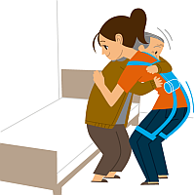
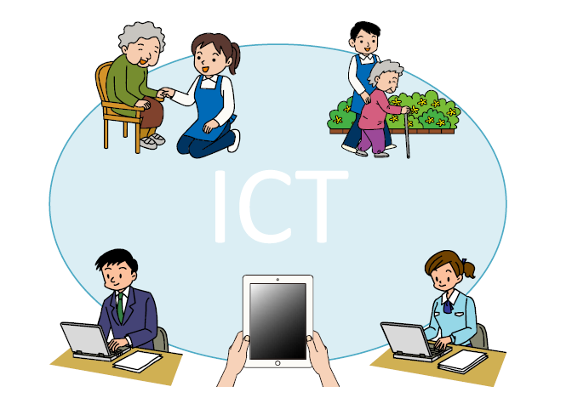
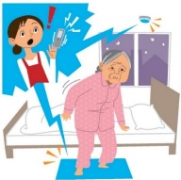
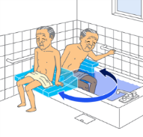
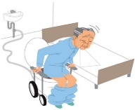
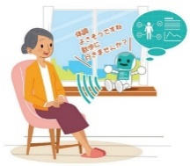
介護人材確保 労働環境・処遇改善の取組 介護ロボット・ICT導入支援
介護ロボットの導入による介護業務の負担軽減、ICT機器の導入による介護記録・情報共有・報酬請求等の業務の効率化により、介護従事者の雇用環境の改善、離職防止及び定着促進を図る。
介護ロボット導入支援事業
ICT導入支援事業
◆補助対象となる介護ロボット
① 移乗介護（装着型・非装着型）② 移動支援
③ 排泄支援 ④ 見守り・コミュニケーション
⑤ 入浴支援 ⑥ 介護業務支援
（見守り系ロボットはWifi環境整備経費も補助対象）
◆補助対象となるICT機器等
タブレット端末、スマートフォン、ソフトウェア、
ネットワーク機器の購入・設置、クラウドサービス、
保守・サポート費、導入設定、導入研修、セキュリティ対策
に要する経費等
介護ロボットの定義
◆令和4年度予算額：3億5千万円
● 情報を感知（センサー系）
● 判断し（知能・制御系）
● 動作する（駆動系）
この３つの要素技術を有する知能化した機械システム
◆補助率等
事業所規模に応じた補助額を上限に対象経費の3／4(*)又は1／2を補助4
◆令和4年度予算額：2億6千万円
◆補助率等
下記上限範囲で導入費の３/４（*）又は1/2を補助。
介護ロボット （１機器あたり） | ・移乗支援（装着型・非装着型） ・入浴支援 | 上限100万円
 | ・上記以外 | 上限30万円
見守りセンサーの導入に伴う通信環境整備（１事業所あたり） |  | 上限750万円
職員数 | 補助上限額
1~10名 | 1,000,000
11~20名 | 1,600,000
21~30名 | 2,000,000
31名以上 | 2,600,000
※3/4補助率はLIFEにデータを提供、又は事業所内・事業所間で居宅サービス計画等のデータ連携を行っている場合
※3/4の補助率は見守りセンサーやインカム、介護記録ソフト等の複数の機器を導入し負担軽減等を図りつつ人員体制を効率化させる場合

Slide 5
認知症施策に係る大阪府の主な取組み
〔Ⅰ〕 普及啓発・本人発信支援
○認知症の人本人からの発信支援
・ピアサポート活動支援事業
認知症の人が集い、悩みを共有し、語り合う本人交流会や本人ミーティングについて、市町村による実施を促進
するため、学習会を行うとともに、市町村への技術支援を行いながら開催する。
〔Ⅱ〕 医療・介護の提供、介護者支援
○医療・介護従事者の認知症対応力向上促進
・かかりつけ医、歯科医師、薬剤師、看護職員、病院勤務の医療従事者、認知症サポート医等を対象に、認
知症対応力の向上を図る 研修の実施
令和4年度は新たに、病院勤務以外の看護師等医療従事者を対象とした研修も実施
〔Ⅲ〕 認知症バリアフリーの推進・若年性認知症の人への支援・社会参加
○認知症バリアフリーの推進
・市町村におけるチームオレンジの整備への支援
チームオレンジの一層の整備促進を目的に厚労省が「チームオレンジの整備促進に関する調査研究事業」を委託事業として実施。事業の中で設置される検討委員会のメンバーとして大阪府も参加。
○若年性認知症の人への支援
・若年性認知症支援コーディネーターの設置
・若年性認知症地域支援力強化事業の実施
・企業の人事・労務担当者、産業看護職を対象とした啓発セミナーを開催
○社会参加支援
・ピアサポート活動支援(上述）

Slide 6
介護施設・事業所に対する新型コロナウイルス感染症に係る主な取組み
１ 介護施設・事業所等に対する各種支援
① 感染予防、早期発見・早期対応の取組
・介護施設等への感染管理認定看護師等専門家派遣、電話相談
・専門家による施設職員向け研修（オンライン配信）、事例集等の配布
・高齢者施設等「スマホ検査センター」の設置
・従事者に対する定期検査の実施（施設系は3日に1回の頻回検査（抗原検査）実施）
② 経済的支援
・感染者発生施設等に対して、サービス継続に必要なかかり増し経費を補助（施設内療養経費も含む）
・予防的かかり増し経費の補助
・簡易陰圧装置設置、多床室の個室化、ゾーニング環境整備、換気設備整備の各種補助事業
③ 感染（クラスター）発生時の対応
・クラスター発生施設等への衛生用品の提供
・応援職員派遣スキームの構築・運用（（福）大阪府社会福祉協議会及び（公社）大阪介護老人保健施設協会と
協定締結)
１ 介護施設・事業所等に対する各種支援
２ 高齢者施設等のコロナ対応力強化等の取組み
２ 高齢者施設等のコロナ対応力強化等の取組み
①コロナ治療に対応する協力医療機関確保状況の調査及び、確保の働きかけ
②コロナ感染症対応訓練の実施要請

